Slide 1
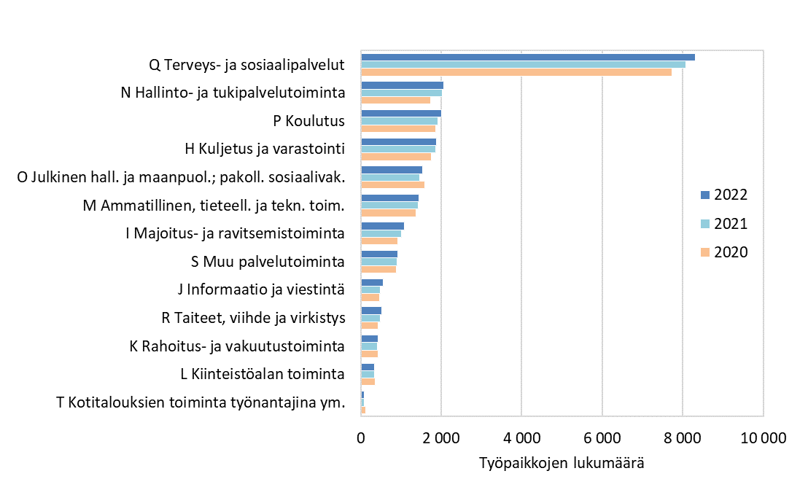
Palvelualan työpaikat toimialoittain Seinäjoella 2020–2022 pl. tukku- ja vähittäiskauppa

